Slide 1









UBND QUẬN DƯƠNG KINH
TRƯỜNG TIỂU HỌC ANH DŨNG
TOÁN
Bài 18: Ôn tập phép cộng, phép trừ trong phạm vi 10 (tiết 2)

Slide 2

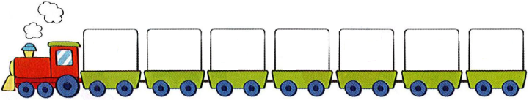
1
Tìm kết quả phép tính ghi ở mỗi toa tàu
5
2
5
6
5
6
3
2 + 3
10 - 8
6 - 1
4 + 2
5 + 0
9 - 3
3 - 0

Slide 3
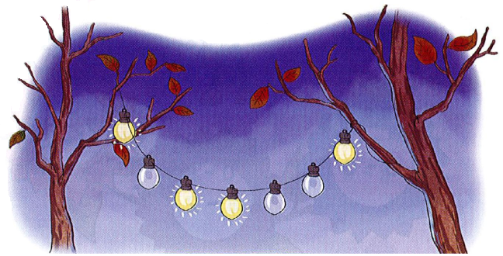
2
Số
?
?
-
3
=
?
7
4

Slide 4
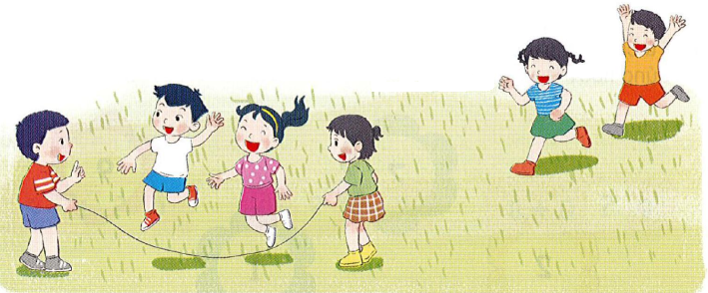
3
Số
?
?
+
?
=
?
4
2
6

Slide 5

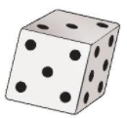
Bắt gà
Cách chơi:
- Chơi theo nhóm.
- Người chơi bắt đầu từ ô xuất phát. Khi đến lượt, người chơi gieo xúc xắc. Đếm số chấm ở mặt trên xúc xắc rồi di chuyển qua các ô bằng với số chấm đó. Tính kết quả tại ô đó rồi bắt một con gà ghi số bằng với kết quả phép tính.
- Trò chơi kết thúc khi bắt được 5 con gà

Slide 6
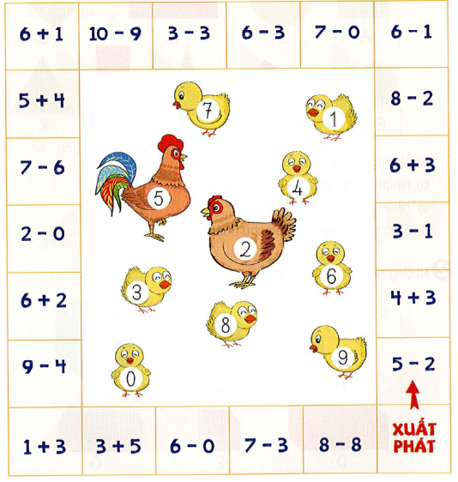


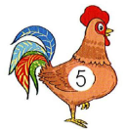

Bắt gà

